Slide 1
DODATNE TEHNIKE
LUCIJA KOLIĆ
PRAKTIKUM II – GRUPA E
18.4.2026.

Slide 2
01
RJEŠAVANJE PROBLEMA I UČENJE VJEŠTINA
Na početku seanse
Koji problemi su se javili od zadnjeg puta? Koje probleme očekuje kroz idući tjedan?
Aktivno rješavanje problema
Kako ste prije riješili sličan problem? Što biste savjetovali prijatelju?
Terapeut po potrebi nudi dodatne prijedloge
Testiranje rješenja kroz bihevioralne eksperimente

Slide 3
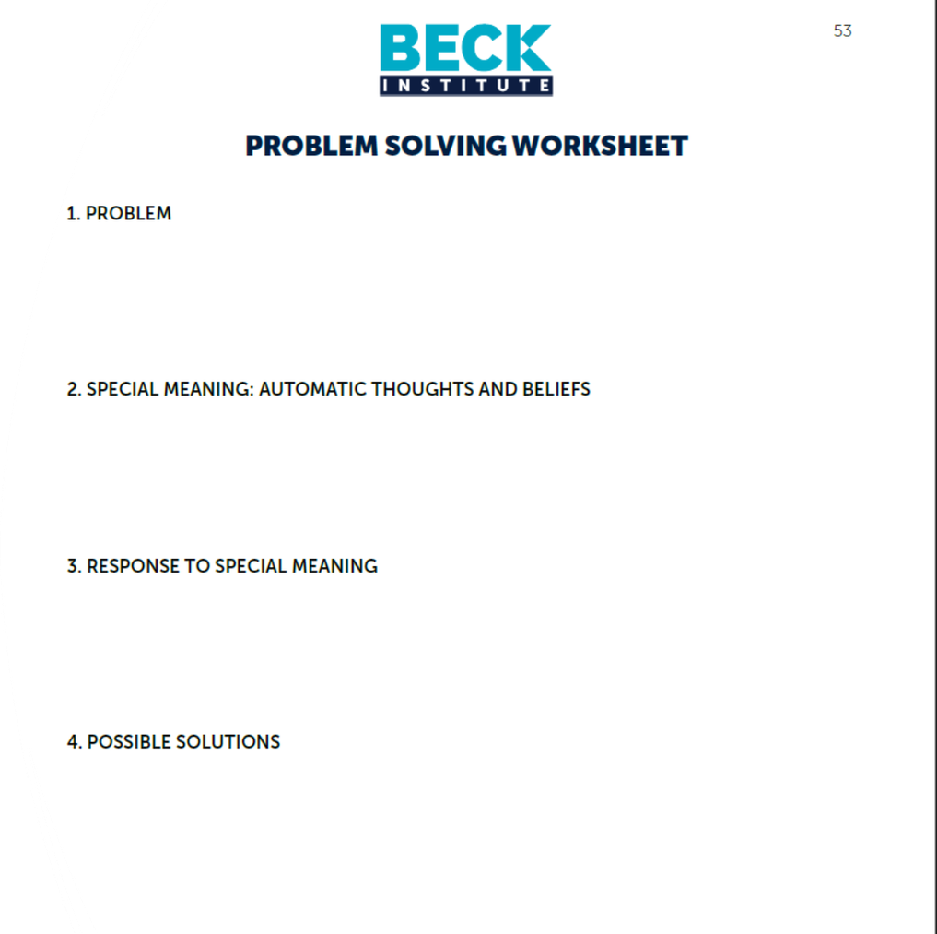
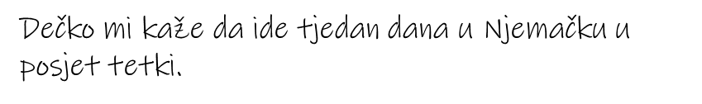
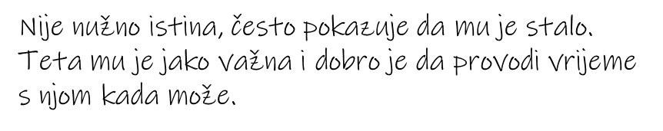
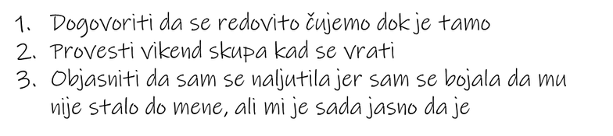
01
RJEŠAVANJE PROBLEMA I UČENJE VJEŠTINA
Nekim klijentima je potrebno strukturirano učenje rješavanja problema
Definiranje problema
Generiranje rješenja
Odabir rješenja
Primjena
Evaluacija
Radni list za rješavanje problema (Beck, 2020)

Slide 4
01
RJEŠAVANJE PROBLEMA I UČENJE VJEŠTINA
Neki klijenti znaju rješavati probleme, ali imaju disfunkcionalna vjerovanja koja ih blokiraju
Potreban rad na automatskim mislima
Neki problemi su nerješivi
Radimo na mijenjanju odgovora na problem i prihvaćanju trenutnog stanja
Neki klijenti se kronično brinu o problemima koji se neće dogoditi
Razlikovanje realnih i manje vjerojatnih problema
Razvoj tolerancije na neizvjesnost
Jačanje osjećaja vlastite učinkovitosti
Nekim klijentima nedostaju konkretne vještine (roditeljstvo, budžetiranje i sl.)
Terapeut ili druga osoba podučava vještinama
Korištenje selfhelp knjiga

Slide 5
02
DONOŠENJE ODLUKA
Klijenti (posebno depresivni) mogu imati poteškoće s donošenjem odluka
Tehnika liste prednosti i nedostataka
Klijent zapiše opcije i za svaku prednosti i nedostatke
Terapeut postavlja pitanja – potiče dodatne ideje i širi perspektivu
Na listi klijent ili zaokruži najvažnije stavke ili svaku ocjenjuje 1-10

Slide 6
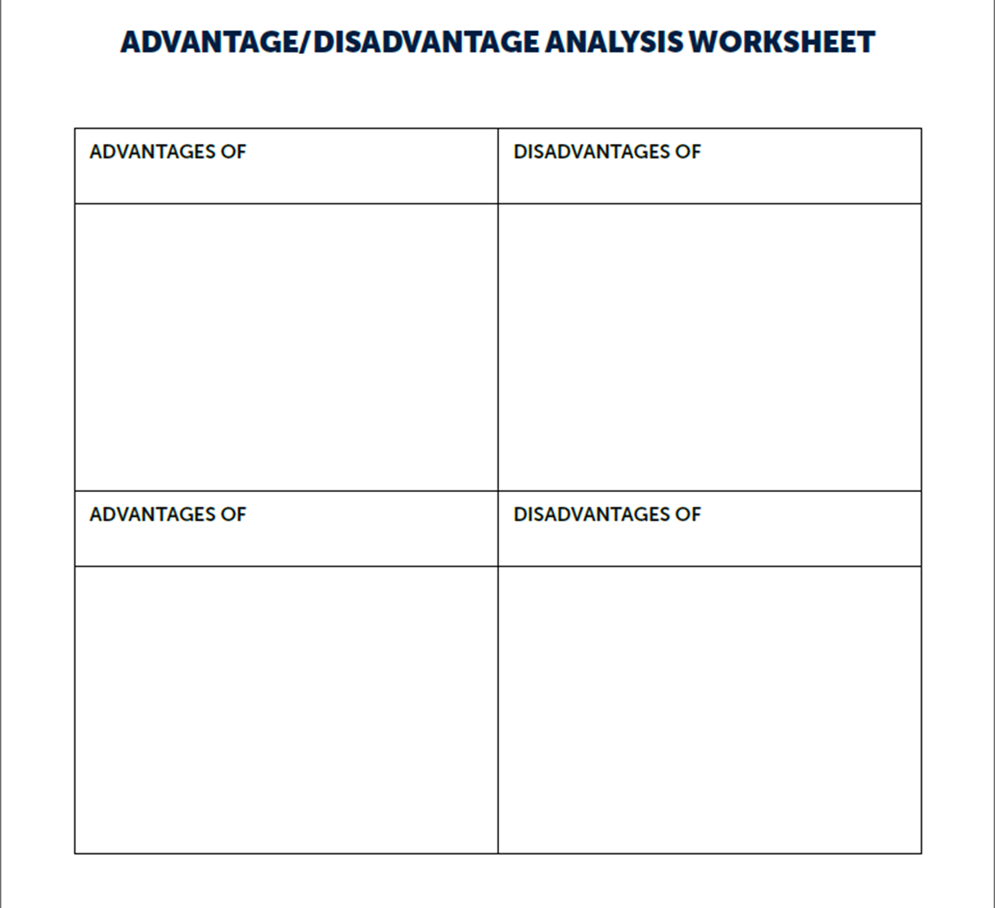

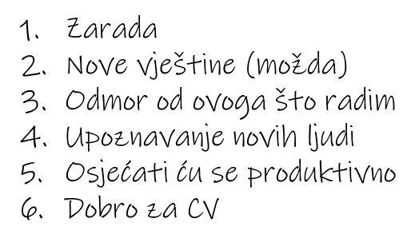

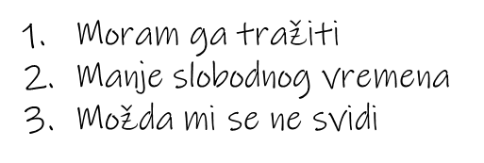

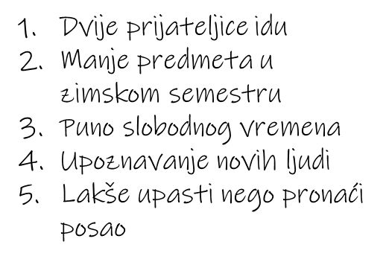
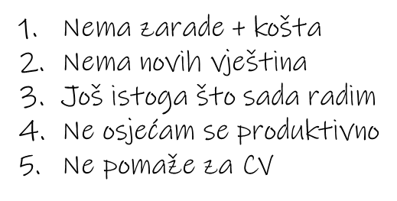
02

Slide 7
03
REFOKUSIRANJE
Kada analiza misli nije moguća ili korisna (npr. na poslu, tijekom razgovora, u vožnji)
Korisno kod opsesivnih misli
Ključni koraci
Prepoznati i prihvatiti misli („To su samo automatske misli”)
Ne boriti se, nego pustiti
Svjesno preusmjeriti pažnju na zadatak
Podsjetiti na situacije u prošlosti kada su to napravili

Slide 8
03
REFOKUSIRANJE
Ako su previše uznemireni koristiti kratkoročnu distrakciju (privremena pomoć, ne dugoročno rješenje)
Kretanje, kontakt s drugima, hobi, kućanski poslovi, slušanje glazbe, čitanje…
Važno:
Ne koristiti distrakciju za stalno izbjegavanje emocija
Poticati povratak kada se smiri stanje
Neki klijenti su skloni pretjeranoj distrakciji
Rad na suočavanju s mislima i emocijama
Učenje da neugodne misli nisu opasne
AWARE tehnika

Slide 9
04
MJERENJE RASPOLOŽENJA I PONAŠANJA POMOĆU TABLICE AKTIVNOSTI
Za klijente koji
Ne prepoznaju promjene u emocijama
Precjenjuju ili podcjenjuju intenzitet emocija
Mogu se bilježiti sve aktivnosti ili pratiti samo specifično ponašanje
Praćenje problematičnih ponašanja
Prejedanje, pušenje, pretjerano trošenje, kockanje, drogiranje, ispadi ljutnje…
Cilj: prepoznavanje okidača i ponavljajućih obrazaca

Slide 10
05
TEHNIKE OPUŠTANJA
Za smanjenje napetosti i anksioznosti
Progresivna mišićna relaksacija
Imaginacija
Tehnike disanja
Uče se tijekom seanse, klijenti ih kod kuće provode kao eksperiment
Kod nekih klijenata može se javiti povećanje napetosti pri izvođenju
Raditi na mislima koje se javljaju

Slide 11

05
MINDFULNESS
Usmjeren na svjesno, neosuđujuće promatranje iskustva
Naglasak na:
prihvaćanju misli i emocija
smanjenju ruminacije
boravku u sadašnjem trenutku
Ne pokušava se odmah mijenjati sadržaj misli, već odnos prema njima

Slide 12
06
POSTUPNO ZADAVANJE ZADATAKA
Neki klijenti se osjećaju preplavljeno fokusom na krajnji cilj
Razlaganje velikog cilja na manje korake
Svaki korak treba biti:
blago izazovan, ali izvediv
uvježban do osjećaja sigurnosti prije prelaska na sljedeći
Terapeut pomaže u definiranju konkretnih koraka (od lakših prema težima)
Tehnika posebno korisna kod anksioznosti i izbjegavajućih ponašanja

Slide 13
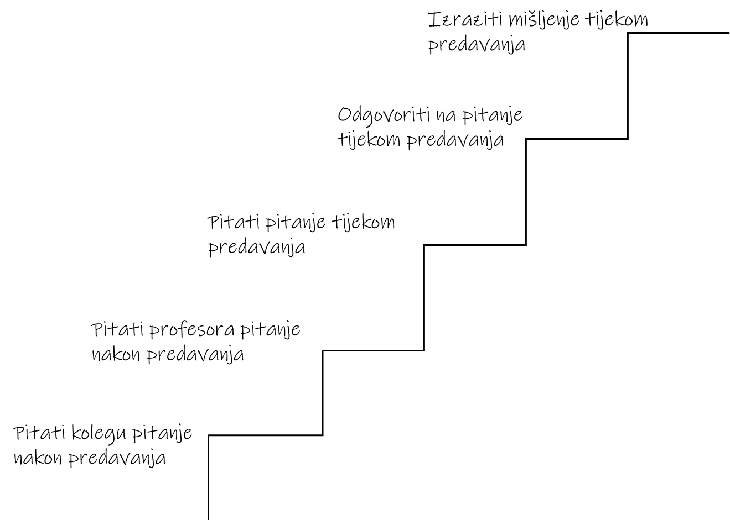
06

Slide 14
07
IZLAGANJE
Neki klijenti izbjegavaju određene aktivnosti ili situacije (otvoreno ili suptilno)
Cilj: suočavanje sa strahom i smanjenje anksioznosti kroz iskustvo
Izlaganje kroz hijerarhiju
Početi s manje zastrašujućim situacijama
Kada anksioznost opadne prijeći na težu situaciju
Mogu se koristiti pomoćne tehnike:
zapisivanje misli
kartice za suočavanje
relaksacija
Važno je pratiti napredak (npr. dnevnikom aktivnosti)

Slide 15
08
IGRANJE ULOGA
Tehnika koja se koristi za:
prepoznavanje automatskih misli
razvoj adaptivnih odgovora
mijenjanje uvjerenja
uvježbavanje socijalnih vještina
Omogućuje sigurno okruženje za vježbu ponašanja

Slide 16
08
IGRANJE ULOGA
Neki klijenti znaju što učiniti, ali ih blokiraju misli
Prvo je važno procijeniti:
nedostatak vještina ili
prisutnost disfunkcionalnih uvjerenja
Tehnike u radu:
zamjena uloga (terapeut/klijent)
zamišljanje pozitivnog ishoda (“Što bi rekao kad bi znao da će proći dobro?”)
Igranje uloga pomaže u:
povećanju samopouzdanja
testiranju uvjerenja
prijenosu naučenog u stvarne situacije

Slide 17
09
TEHNIKA PITE (PIE CHART)
Vizualizacija problema ili uvjerenja
Koristi se za:
postavljanje ciljeva
analizu uzroka određenih ishoda
Pomaže klijentima da jasnije sagledaju situaciju i steknu uvid

Slide 18
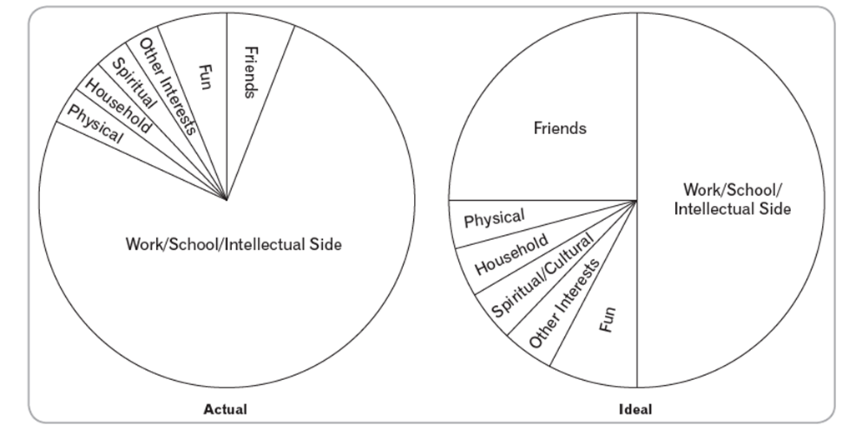
09
TEHNIKA PITE (PIE CHART)
POSTAVLJANJE CILJEVA
Nekim klijentima je teško specificirati koje promjene žele u životu ili ne vide neravnotežu u životu
Crtanje trenutnog i idealnog stanja

Slide 19
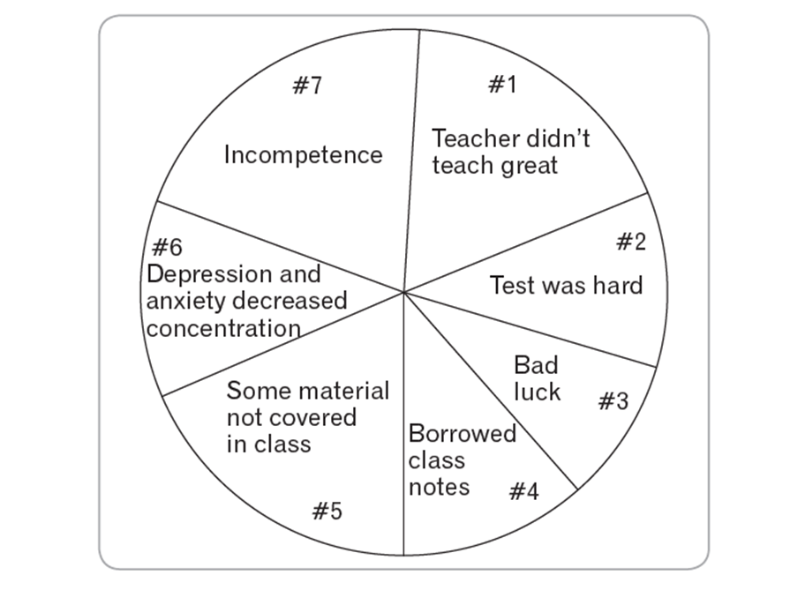
09
TEHNIKA PITE (PIE CHART)
ANALIZA ODGOVORNOSTI
Razlaganje uzroka problema na više faktora
Smanjuje pretjeranu samokrivnju i potiče realističnije sagledavanje situacije

Slide 20
10
USPOREĐIVANJE
Neki klijenti imaju fokus na negativno dok zanemaruju pozitivno
Česte disfunkcionalne usporedbe:
s drugima (bez poteškoća)
idealnim sobom
s prethodnim (zdravijim) stanjem
Intervencija:
potaknuti realističnije usporedbe (npr. sa sobom u najtežem razdoblju)
fokus na napredak, a ne na nedostatke

Slide 21

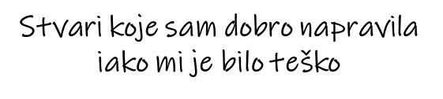
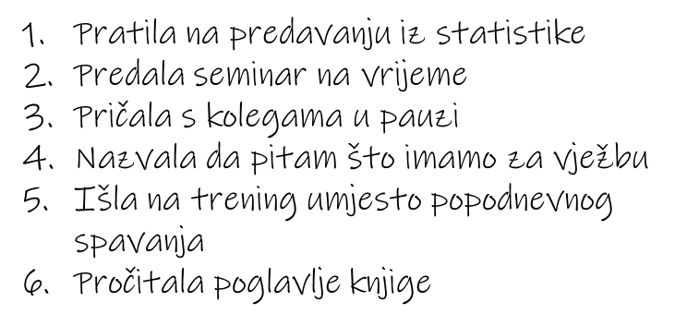
11
LISTE ZASLUGA
Dnevno bilježenje pozitivnih ponašanja i napora
Posebno korisno u početku terapije i kao priprema za buduće zadaće
Pitanje za vođenje:
“Što sam danas napravio/la iako mi je bilo teško?”
Ciljevi:
povećati fokus na pozitivno
smanjiti samokritičnost
poboljšati raspoloženje
Važno:
zapisivati redovito (po mogućnosti odmah)
priznati trud, ne samo uspjeh

Slide 22
HVALA NA POZORNOSTI!

Slide 23
LITERATURA
Beck, J. S. (2011). Cognitive behavior therapy: Basics and beyond (2. izd.). Guilford Press.
Beck, J. S. (2020). CBT Worksheet Packet: 2020 Edition. Beck Institute for Cognitive Behavior Therapy.

